Slide 1
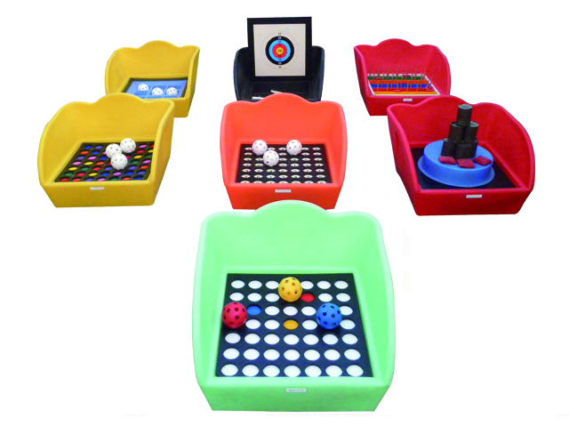
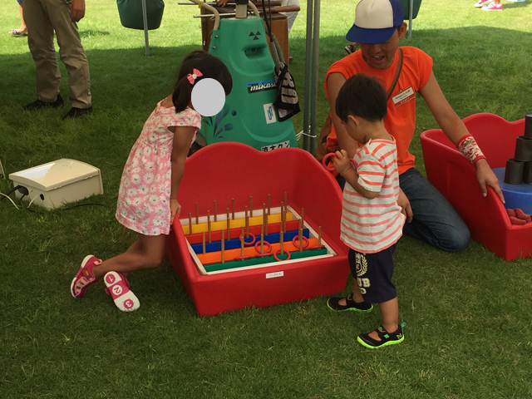
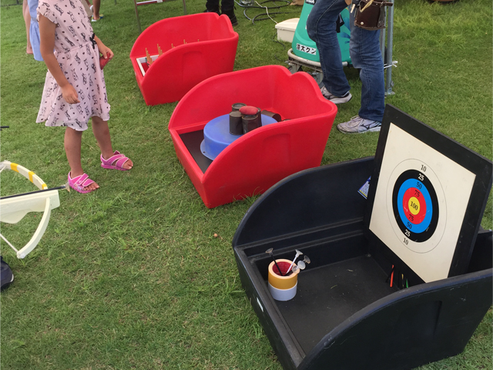
カーニバル7種セット
いろんなタイプのカーニバルゲーム！
スリービンゴ、カラービンゴ、ナンバービンゴ、カラートス、ボーガン、リングトス、カンスマッシュの7つセット。
サイズ：W0.7×D0.7×H0.5ｍ×7セット
対応人員：7名
運営要員：7名

